Slide 1

Универсальный базовый ремонт
+ секреты дизайнера!

Slide 2





ПОЛИНА ЧАПЛАНОВА
дизайнер интерьера
-​ ​Владелица дизайнерской​ студии "POLINA CHAPLANOVA DESIGN“
- Боле 15 лет​ создаю​ жилые и общественные интерьеры на территории России, Испании, Великобритании, Франции и на Ближнем Востоке.
- 12 лет опыта работы и реализации в сегменте ПРЕМИУМ класса.
-​ Создала​ и реализовала проект салона красоты, который победил в номинации «Лучший салон красоты РФ класса LUX».
-​ Член Союза Дизайнеров и Архитекторов.
- Вхожу в золотую сотню самых развивающихся дизайнеров России.
- Спикер образовательных программ.
​
Считаю, что ГЛАВНАЯ ЗАДАЧА дизайнера​ сделать так, что бы человек был счастлив у себя дома. Испытывал те эмоции, которые он хочет испытывать.
А так же считаю важным делать проект ​ максимально похожим ​ на идею и что бы это реально было реализовать.
polinachaplanova.com polinachaplanova@bk.ru +7(903)792-34-98 @polina_chaplanova_design

Slide 3
Что такое базовый ремонт?
В вашем шкафу, наверняка, есть то, что стилисты называют «базовый гардероб» - нейтральные вещи хорошего качества, которые вы носите уже не один сезон. Добавляя к ним модные аксессуары и цвета, вы выглядите актуально и стильно.
Между гардеробом и декорированием пространства общего больше, чем может показаться на первый взгляд!
И если в гардеробе это классические джинсы, чёрные брюки, лодочки, юбки-карандаши, белые рубашки и футболки. То в интерьере - это полы, двери, окна, встроенная мебель, кухня.
polinachaplanova.com polinachaplanova@bk.ru +7(903)792-34-98 @polina_chaplanova_design

Slide 4
ОН НИКОГДА НЕ ВЫЙДЕТ ИЗ МОДЫ
Это вложение, которое никогда не
принесет вам разочарование. и
поверьте, при качественном
исполнении работы переделывать
ремонт придется ой как не скоро!
ОТ НЕГО НЕ УСТАЕШЬ
В отличие от яркого ремонта в
стиле "вырви-глаз" базовый
ремонт с нейтральным цветом
стен, симпатичным ламинатом и
правильно подобранной мебелью
будет радовать вас и ваши глаза
на протяжении долгого времени.
Для чего нужен
базовый
ремонт?
ЕГО ЛЕГКО ПРЕОБРАЗИТЬ
Разбавляя и добавляя в базовый
ремонт различные детали,
предметы искусства и декор, ему
легко можно придать совершенно
разное настроение.
polinachaplanova.com polinachaplanova@bk.ru +7(903)792-34-98 @polina_chaplanova_design

Slide 5
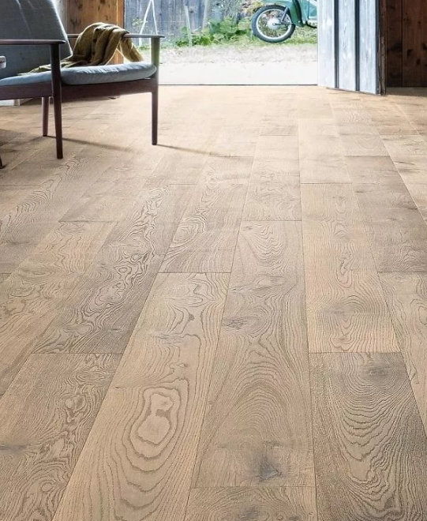
КАКОЙ ВЫБРАТЬ ПОЛ?
Для пола я советую выбрать ламинат/
паркет среднего оттенка с фаской.
Фаска — скошенная поверхность на кромке доски.
Она делает пол похожим на «классический» деревянный настил, где между досками заметны небольшие зазоры.
Это выглядит более естественно и красиво, чем монолитная поверхность. Ламинат с фаской смотрится дороже и эстетичнее обычного.
Ламинат должна быть не сильно широкой.
Выбирайте доску, в которой присутствует минимальный
"браш" для того чтобы фактура этой доски чувствовалась
тактильно.
Рисунокна доске не должен повторятся часто.
В хорошем ламинате количество досок в упаковке от
8 до 16!
polinachaplanova.com polinachaplanova@bk.ru +7(903)792-34-98 @polina_chaplanova_design

Slide 6
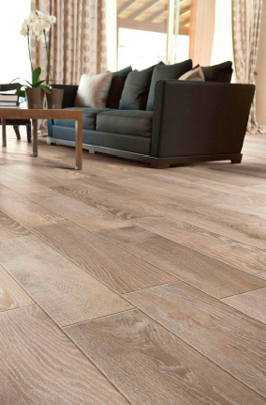
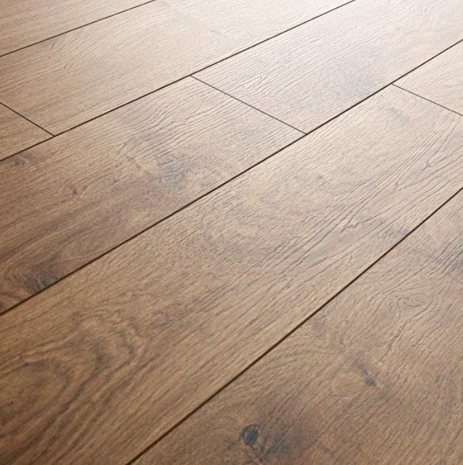
КАКОЙ ВЫБРАТЬ ПОЛ?
При выборе ламината обратите
внимание на его категорию.
Лучше всего брать 33 или 34!
А если вы не уверенны в
мокрых зонах, то для ламината
есть отличная альтернатива -
виниловая плитка с рисунком
"под ламинат"
polinachaplanova.com polinachaplanova@bk.ru +7(903)792-34-98 @polina_chaplanova_design

Slide 7
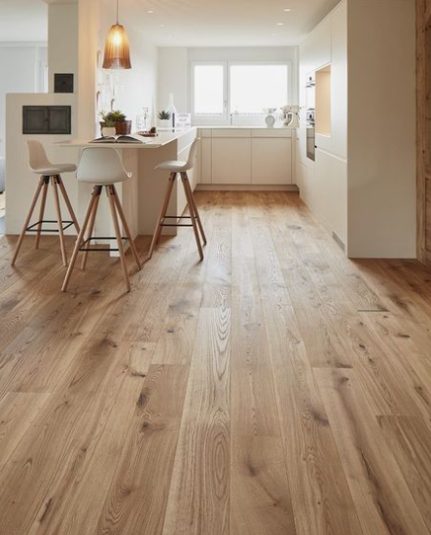
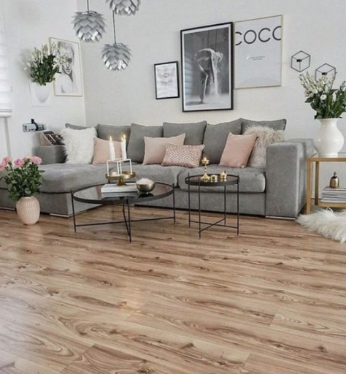
polinachaplanova.com polinachaplanova@bk.ru +7(903)792-34-98 @polina_chaplanova_design

Slide 8
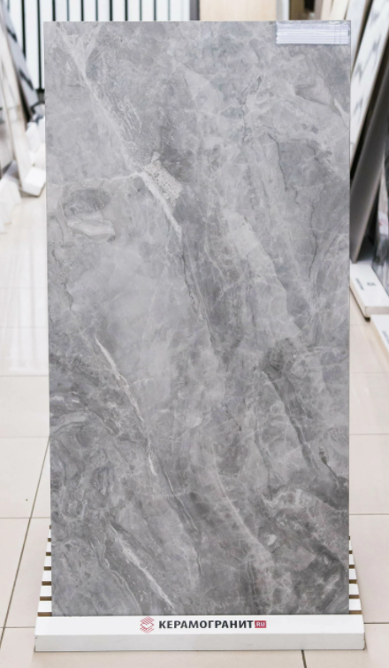
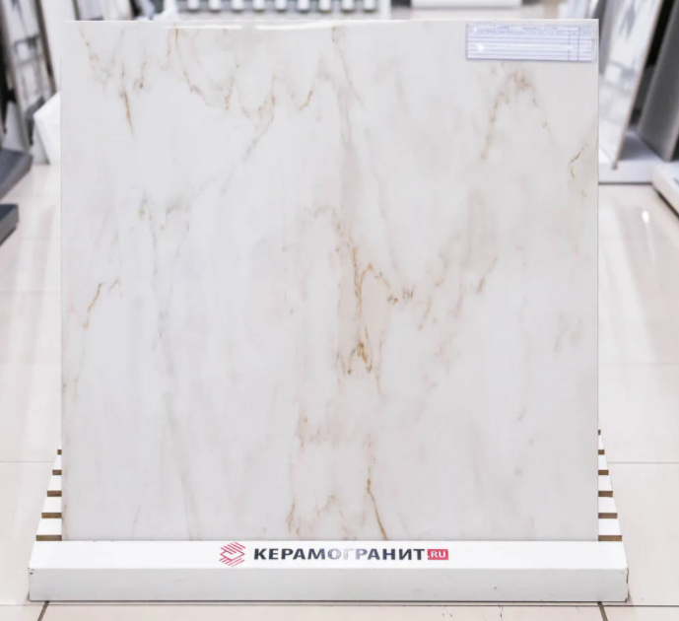
ДЛЯ МОКРЫХ ЗОН И ЗОНЫ ПРИХОЖЕЙ
Самым идеальным и современным
вариантом, конечно же, будет
крупноформатный керамогранит с понятной текстурой камня. Такой
вариант будет универсальным и
стильным.
polinachaplanova.com polinachaplanova@bk.ru +7(903)792-34-98 @polina_chaplanova_design

Slide 9
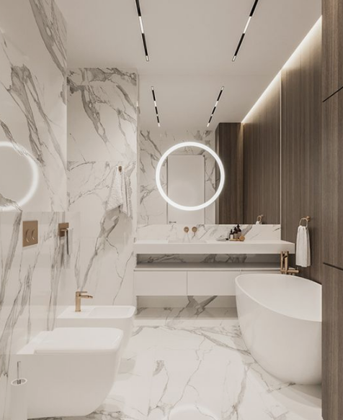
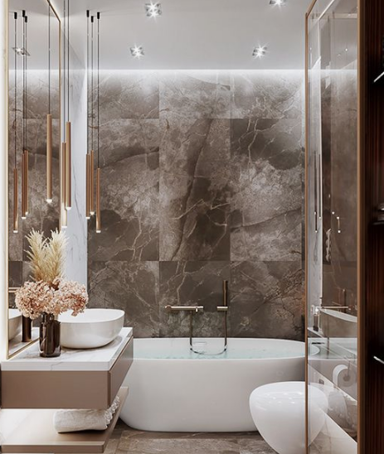
polinachaplanova.com polinachaplanova@bk.ru +7(903)792-34-98 @polina_chaplanova_design

Slide 10

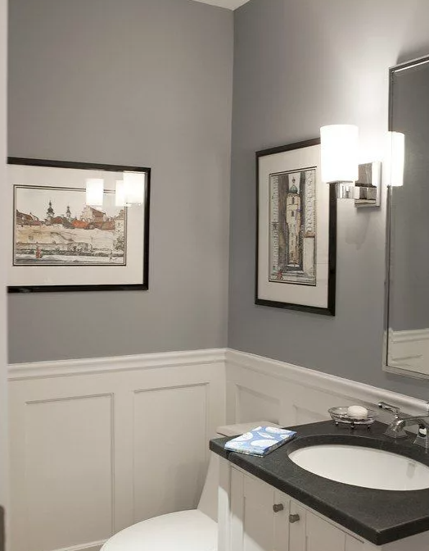
ДЛЯ МОКРЫХ ЗОН И ЗОНЫ ПРИХОЖЕЙ
В мокрых зонах
можно использовать и краску и молдинги!
Главное, для мокрых зон выбирать
водостойкую краску, которая будет себя прекарасно чувствовать в ванной.
polinachaplanova.com polinachaplanova@bk.ru +7(903)792-34-98 @polina_chaplanova_design

Slide 11
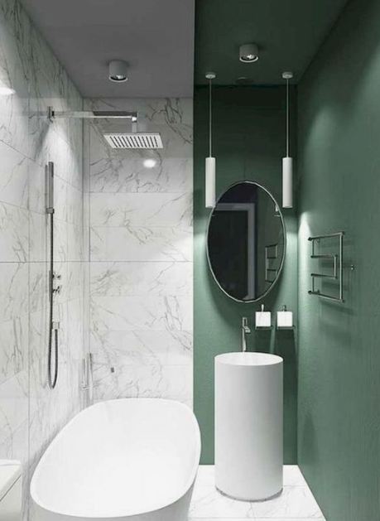
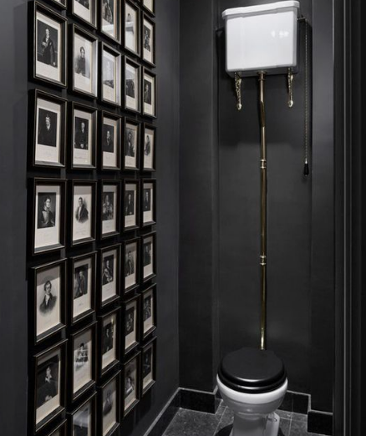
polinachaplanova.com polinachaplanova@bk.ru +7(903)792-34-98 @polina_chaplanova_design

Slide 12
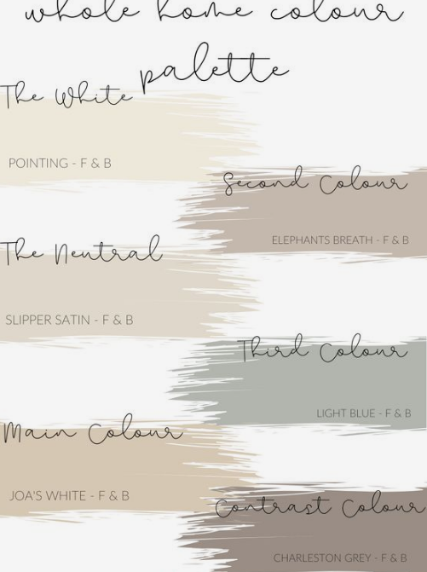
КАКОГО ЦВЕТА ДОЛЖНЫ БЫТЬ СТЕНЫ?
Перед тем, как вы приступите к покраске, обязательно
подготовьте стены должным образом! Даже самая дорогая краска на плохо подготовленных стенах будет
смотреться очень дешево! Обязательно нужно соблюсти
ВСЮ технологию покраски!
polinachaplanova.com polinachaplanova@bk.ru +7(903)792-34-98 @polina_chaplanova_design

Slide 13
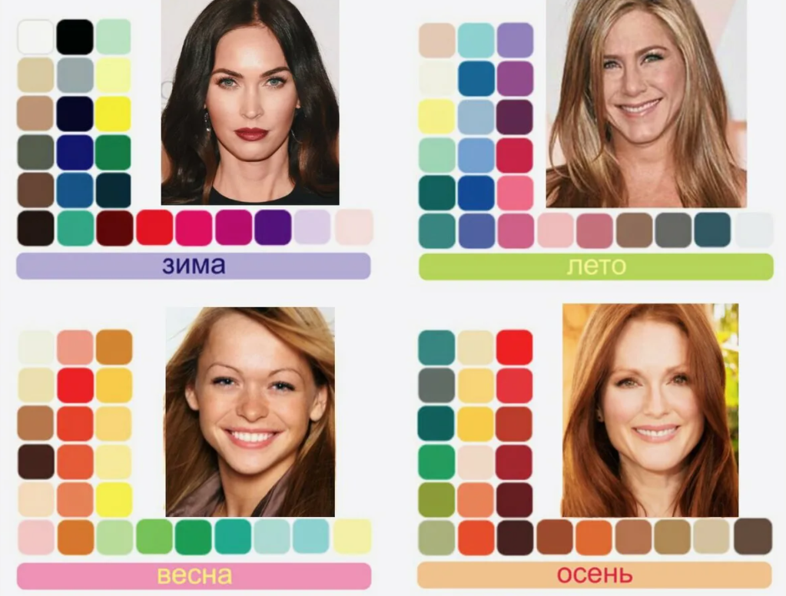
КАКОГО ЦВЕТА ДОЛЖНЫ БЫТЬ СТЕНЫ?
ТАКОЙ КАКОЙ ВАМ
БОЛЬШЕ ИДЕТ!
polinachaplanova.com polinachaplanova@bk.ru +7(903)792-34-98 @polina_chaplanova_design

Slide 14
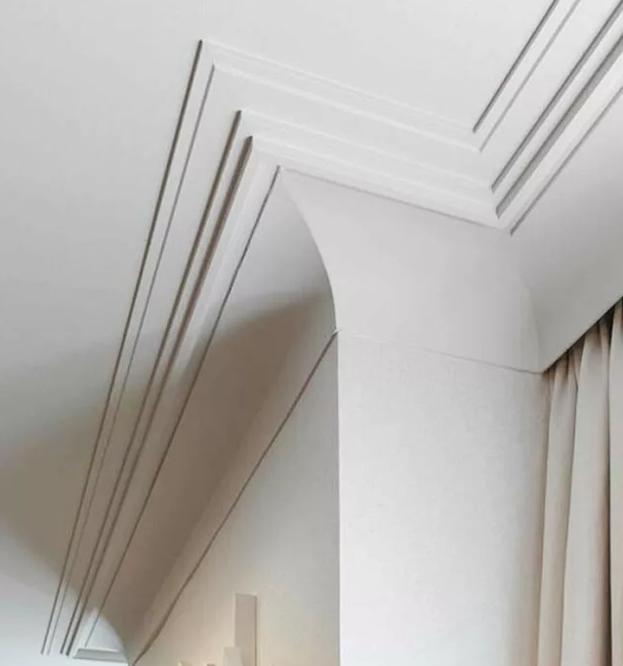
ПРО ПОТОЛКИ!
Выбирайте ровные,
белые, матовые
потолки
из ГКЛ с хорошими
карнизами.
Не боимся использовать высокие карнизы , от 12 см при высоте потолка 2,5м)
polinachaplanova.com polinachaplanova@bk.ru +7(903)792-34-98 @polina_chaplanova_design

Slide 15
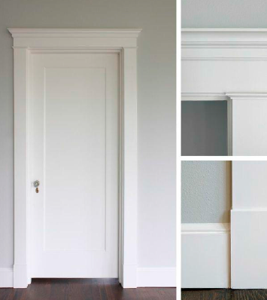
МЕЖКОМНАТНЫЕ ДВЕРИ
Для базового ремонта самый
универсальный вариант - белые
классические двери.
Обязательно выбирайте полотно
двери от 210мм
polinachaplanova.com polinachaplanova@bk.ru +7(903)792-34-98 @polina_chaplanova_design

Slide 16
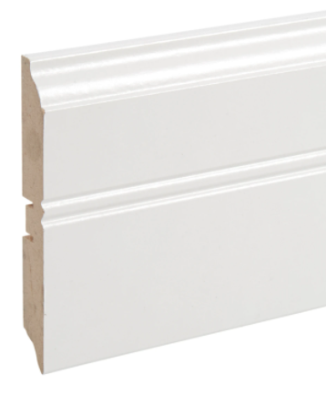
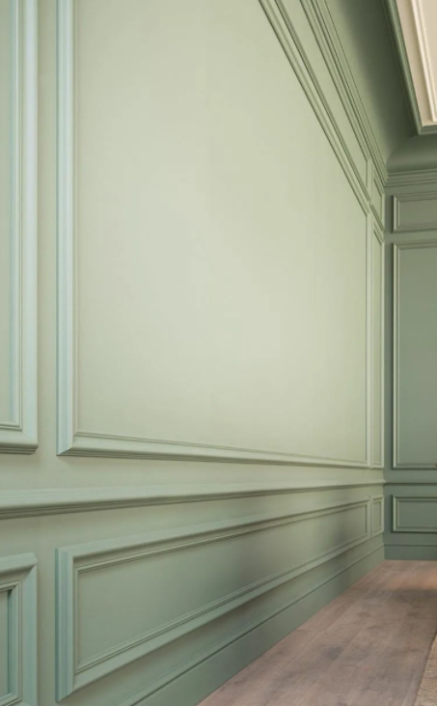
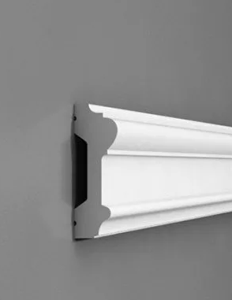
СТЕНЫ И МОЛДИНГИ
ПЛИНТУСА, КАРНИЗЫ И
МОЛДИНГИ ВЫБИРАЙТЕ
ИЗ ПОЛИУРЕТАНА И
ДЮРОПОЛИМЕРА, МДФ! НИ В КОЕМ СЛУЧАЕ НЕ
ПОКУПАЙТЕ ИХ ИЗ
ДЕШЁВОГО ПЛАСТИКА
ИЛИ ПЕНОПЛАСТА
polinachaplanova.com polinachaplanova@bk.ru +7(903)792-34-98 @polina_chaplanova_design

Slide 17
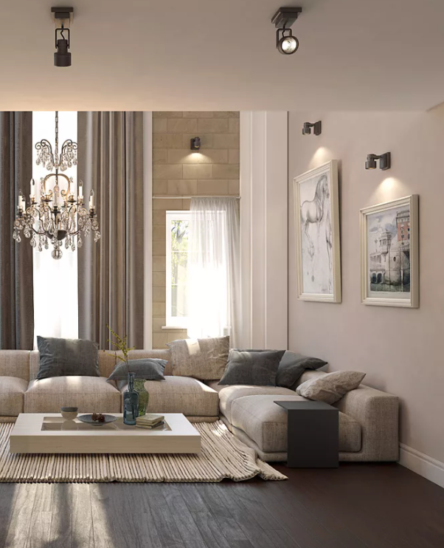
ОСВЕЩЕНИЕ
Выбирайте температуру для ваших люстр
или любых других средств освещения от
3.600 до 4.500 К. И не забывайте про
разные сценарии освещения..
polinachaplanova.com polinachaplanova@bk.ru +7(903)792-34-98 @polina_chaplanova_design

Slide 18
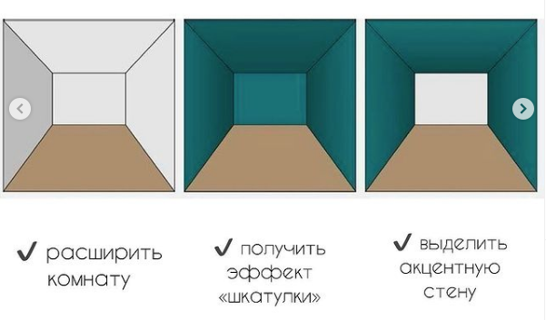
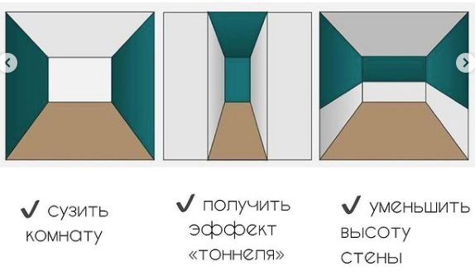
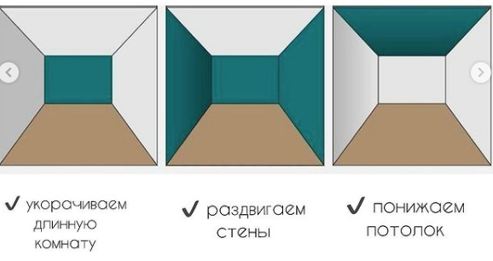
СЕКРЕТЫ
РАБОТА С ЦВЕТОМ
polinachaplanova.com polinachaplanova@bk.ru +7(903)792-34-98 @polina_chaplanova_design

Slide 19
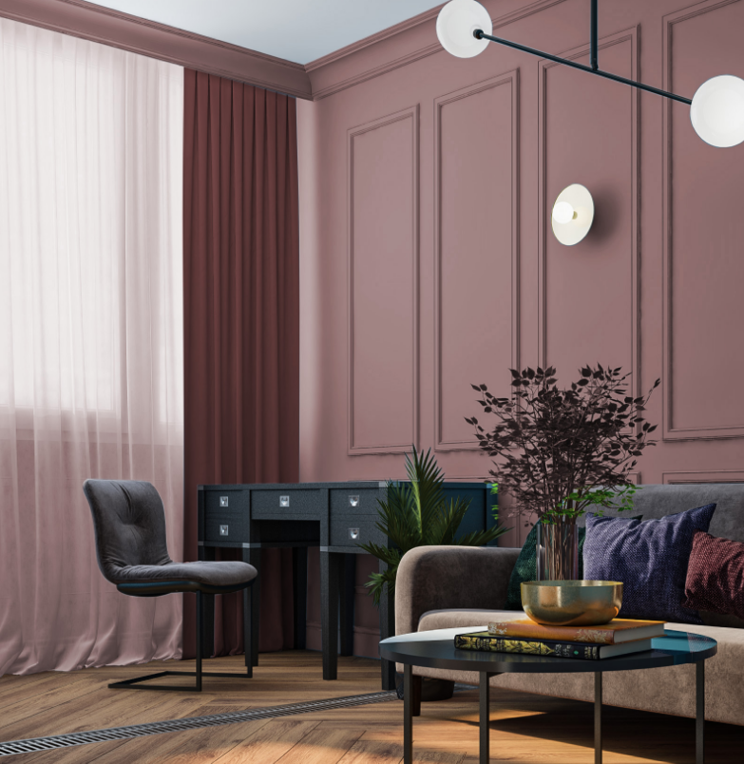
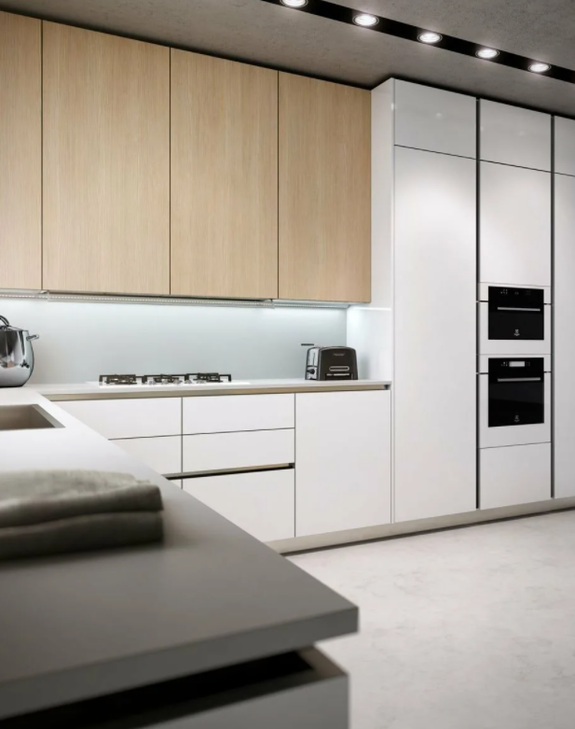
Единый цвет плинтус+стена+карниз
поднимаем все шкафы под потолок
УВЕЛИЧИВАЕМ ВЫСОТУ ПОТОЛКА
polinachaplanova.com polinachaplanova@bk.ru +7(903)792-34-98 @polina_chaplanova_design

Slide 20
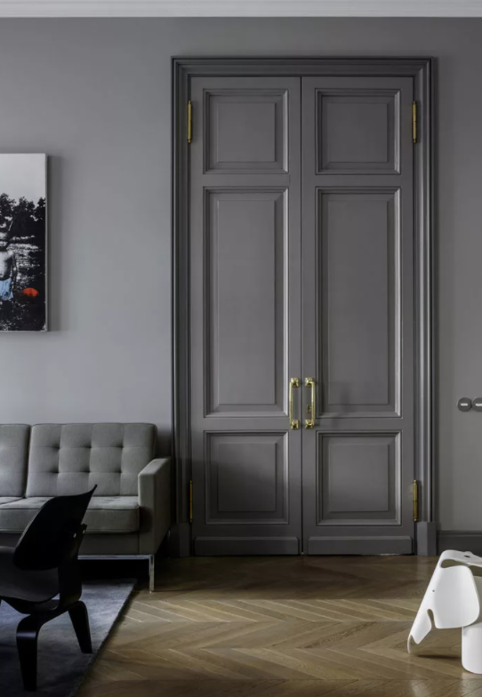
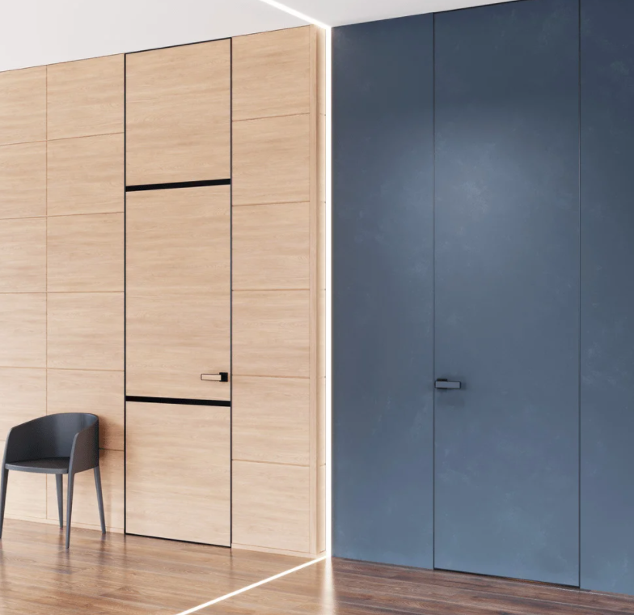
высокие полотна дверей, выше 2100мм , двери в потолок, двери с панелями, двери с фрамугами
polinachaplanova.com polinachaplanova@bk.ru +7(903)792-34-98 @polina_chaplanova_design

Slide 21
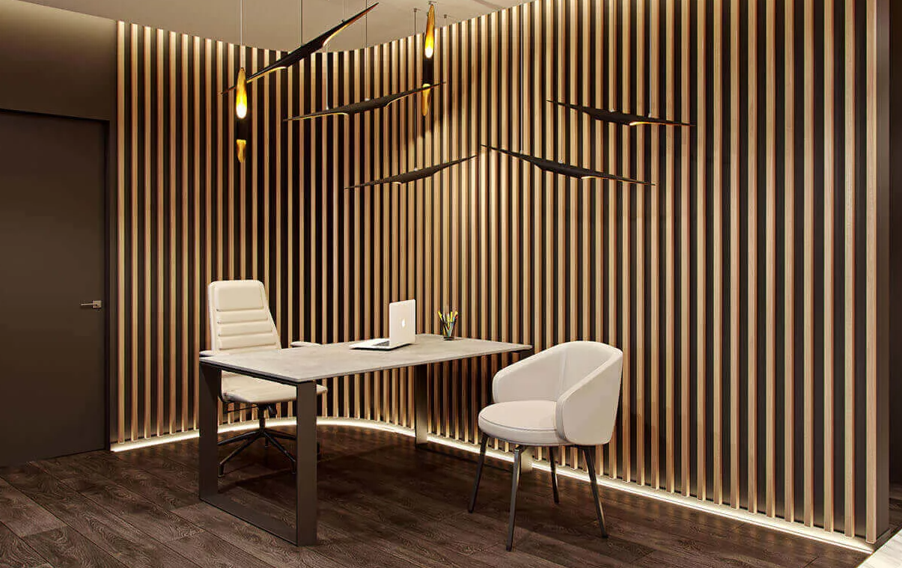
высокие линии в интерьере (шторы)
polinachaplanova.com polinachaplanova@bk.ru +7(903)792-34-98 @polina_chaplanova_design

Slide 22
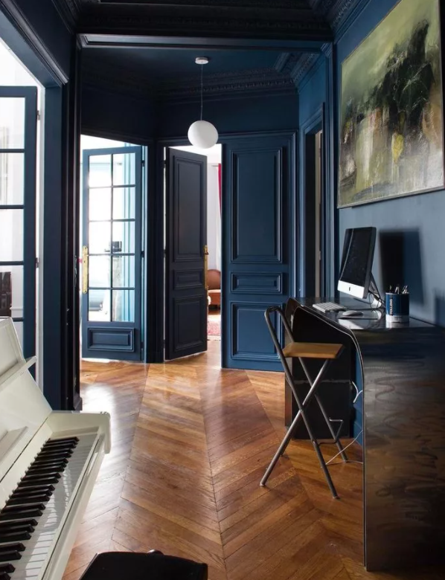
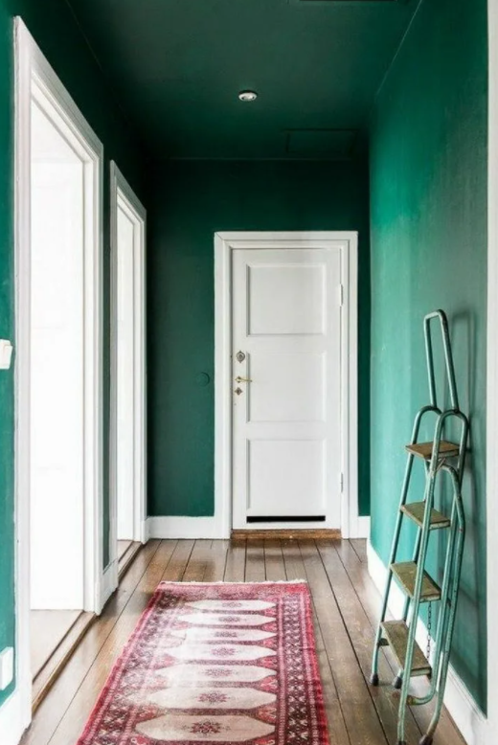
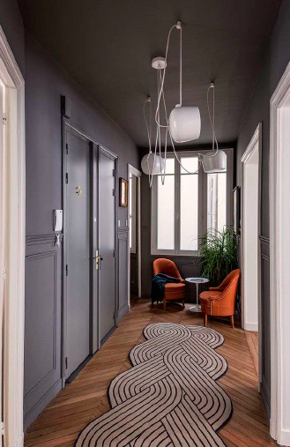
Потолок в цвет стен
polinachaplanova.com polinachaplanova@bk.ru +7(903)792-34-98 @polina_chaplanova_design

Slide 23
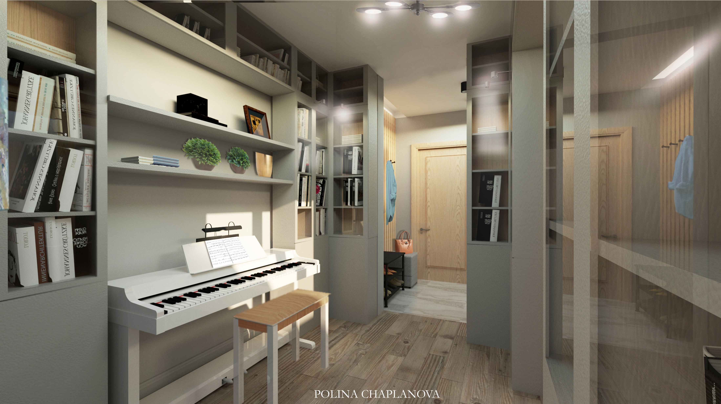
МЕБЕЛЬ В ЦВЕТ СТЕН
Чем больше цветового контраста на стенах, тем помещение выглядит более раздробленнм .
Теряется цельность его восприятия и, соответственно, визуально оно уменьшается
polinachaplanova.com polinachaplanova@bk.ru +7(903)792-34-98 @polina_chaplanova_design

Slide 24
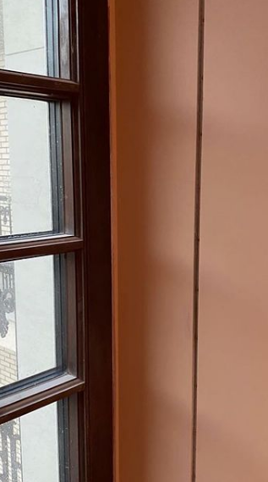
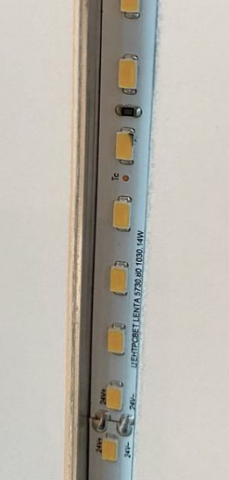
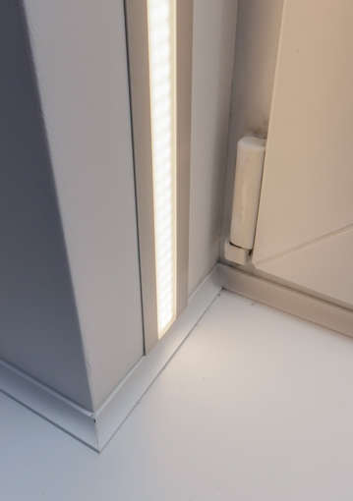
СВЕТ В ОКНЕ
polinachaplanova.com polinachaplanova@bk.ru +7(903)792-34-98 @polina_chaplanova_design

Slide 25

СВЕТ В ОКНЕ
Интерьер по принципу ахроматических цветов.
Строгий, графичный и одновременно нежный.
РИТМ
ГРАФИКА
ПРИНТЫ
АКЦЕНТЫ
polinachaplanova.com polinachaplanova@bk.ru +7(903)792-34-98 @polina_chaplanova_design

Slide 26

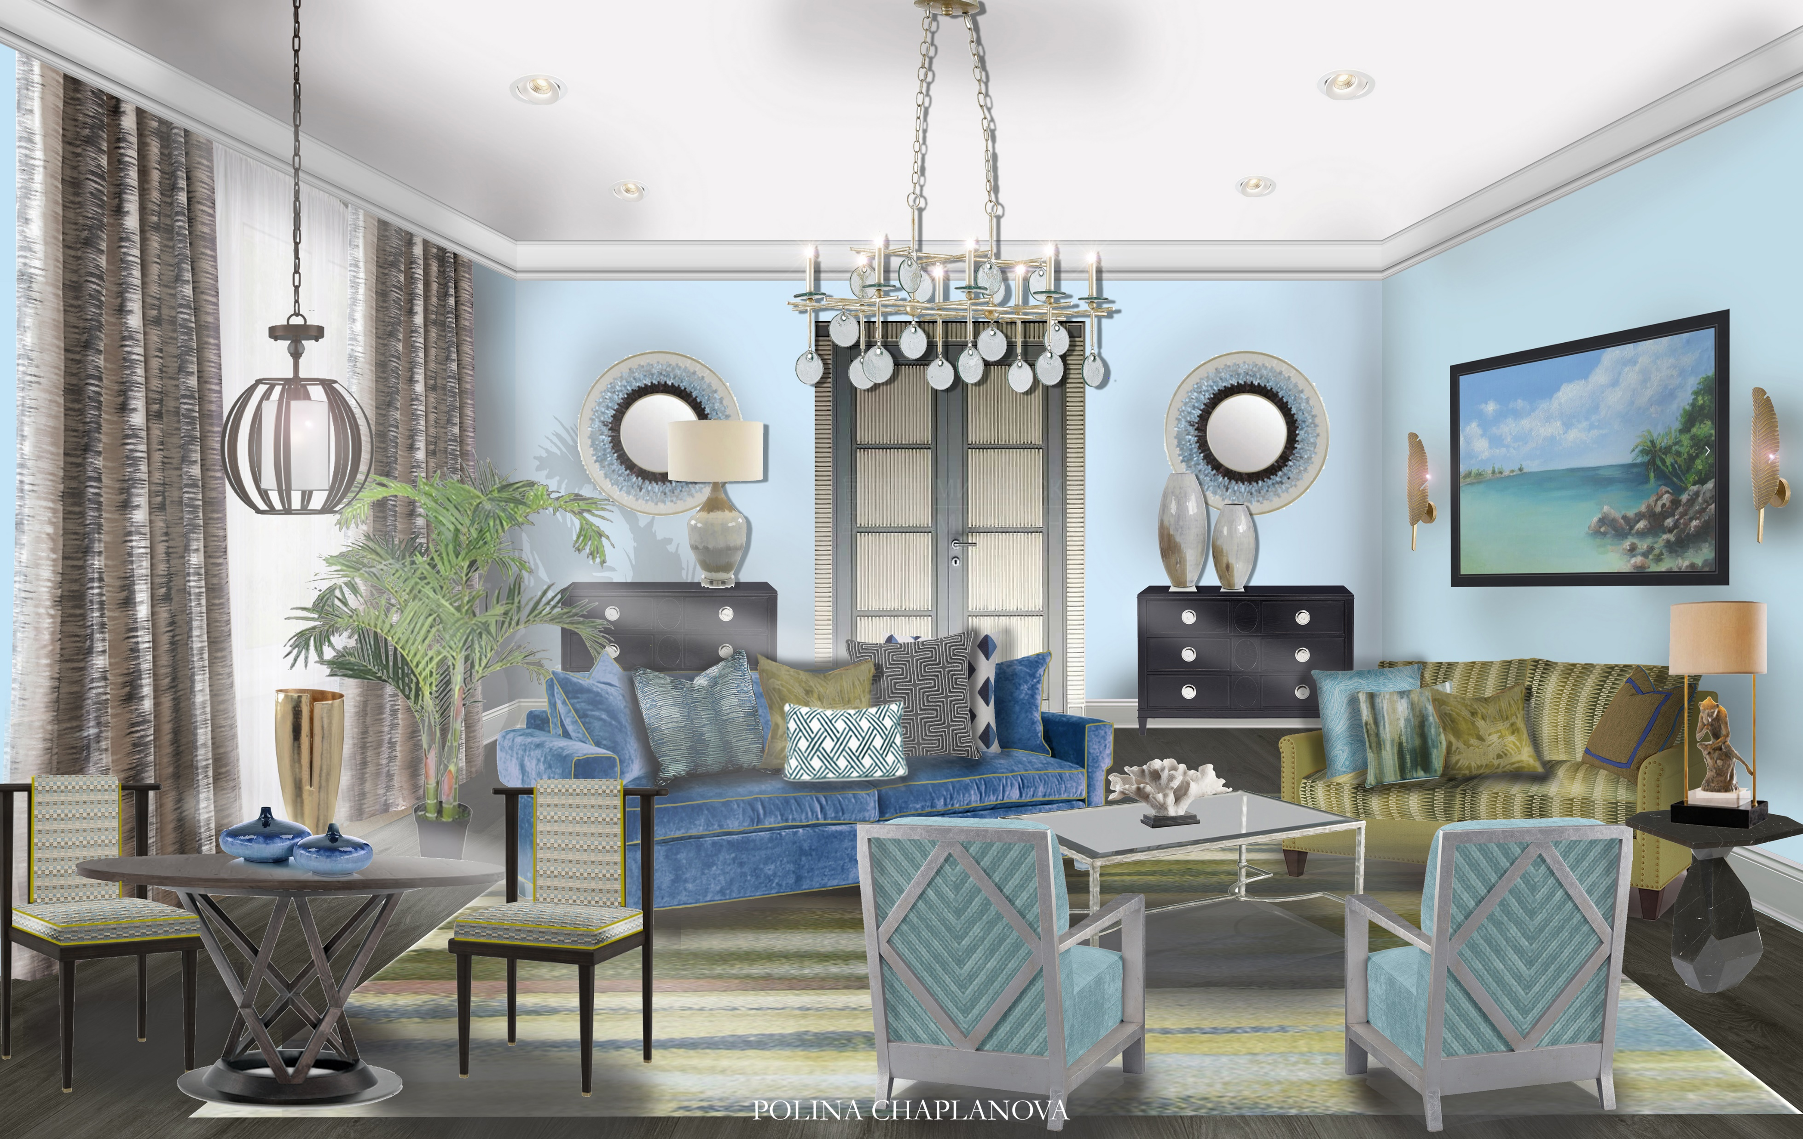

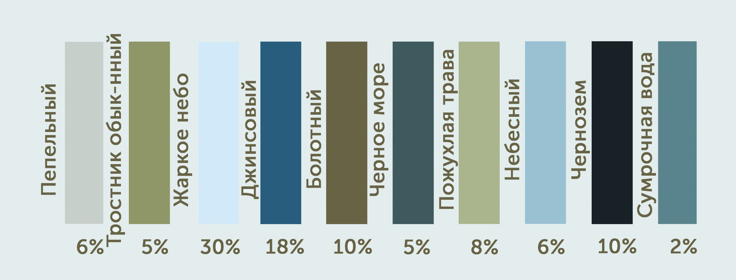
polinachaplanova.com polinachaplanova@bk.ru +7(903)792-34-98 @polina_chaplanova_design

Slide 27
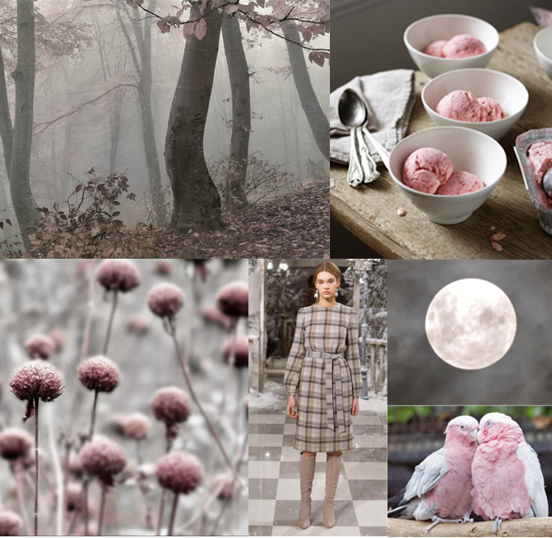
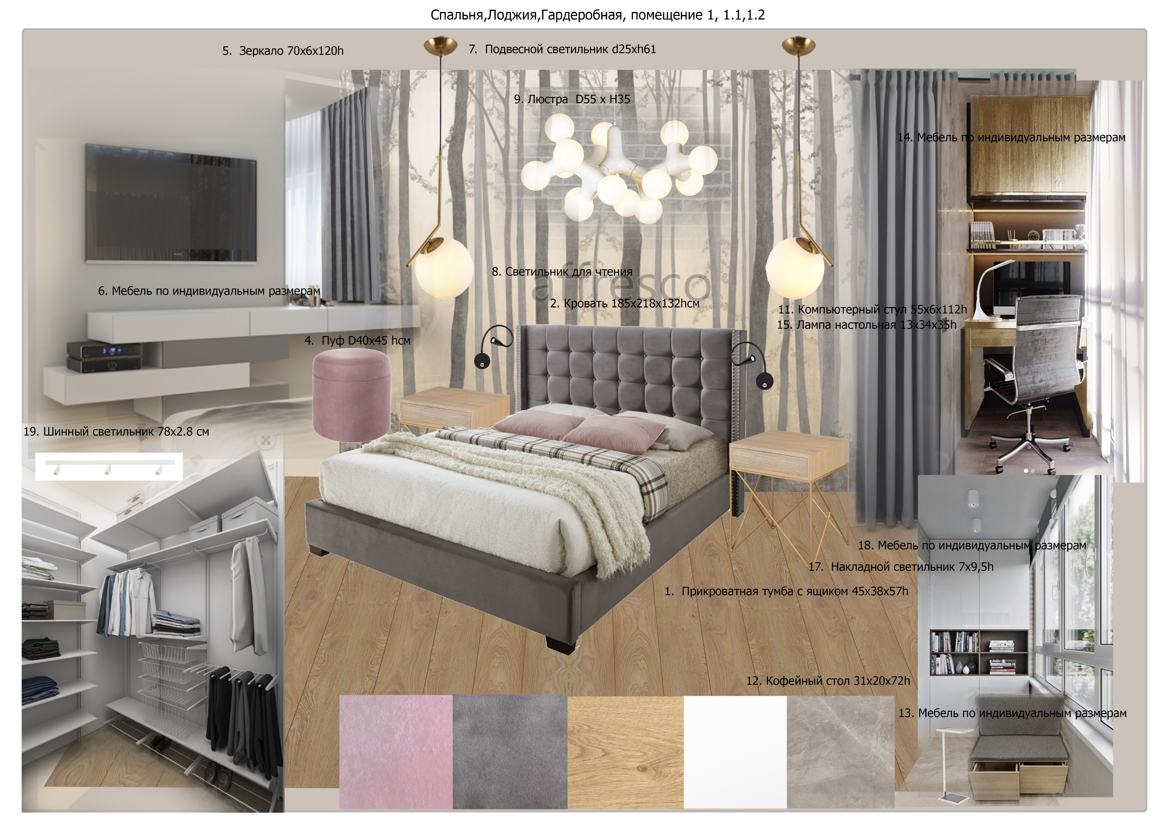
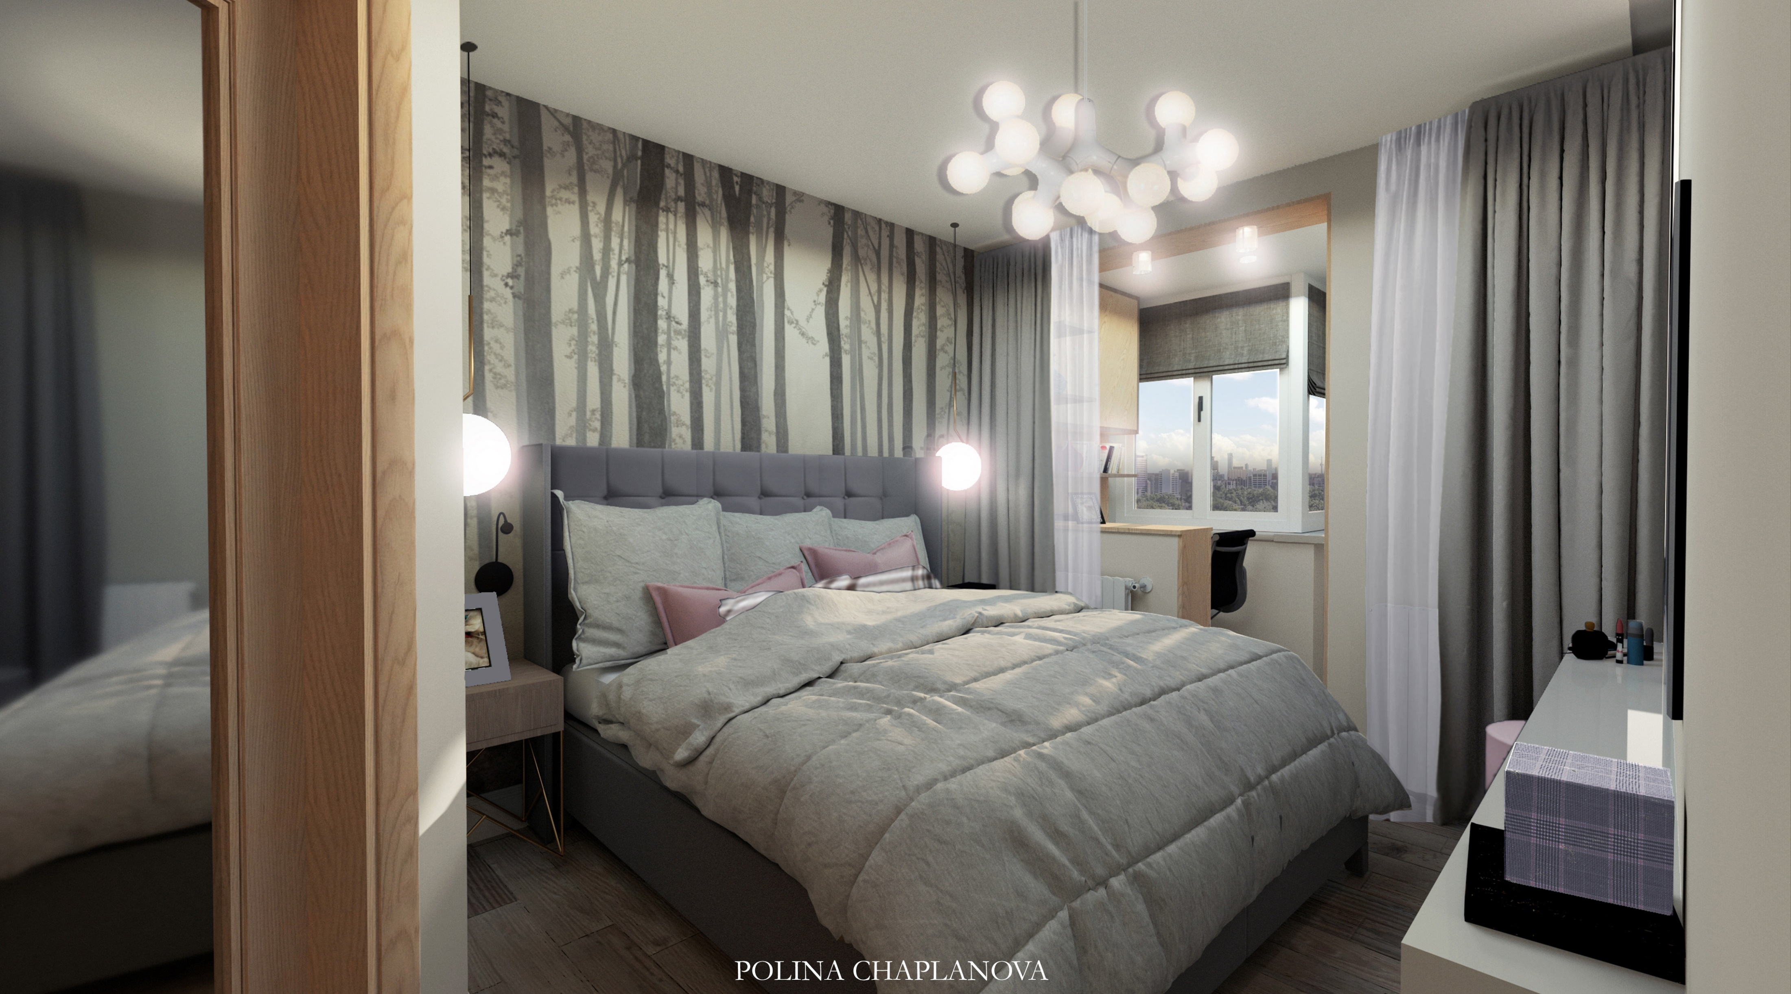

polinachaplanova.com polinachaplanova@bk.ru +7(903)792-34-98 @polina_chaplanova_design

Slide 28

СПАСИБО ЗА ВНИМАНИЕ!
ПОЛИНА ЧАПЛАНОВА
дизайнер интерьера
Для связи:
polinachaplanova.com
polinachaplanova@bk.ru
+7(903)792-34-98
@polina_chaplanova_design

